Slide 1
ГБОУ СО СПО «Энгельсский политехникум»
Технология выполнения штукатурных работ
Выполнил мастер п/о
Мыратниязова С.М.

Slide 2
Слои штукатурного намёта
Штукатурный намет наносят на поверхность послойно. Первый слой — обрызг — предназначен для соединения штукатурки с основанием путем заполнения пустот и трещин отделываемой поверхности. Обрызг выполняют раствором жидкой консистенции. Обрызг формирует на стене шершавую поверхность увеличивающую площадь сцепления с последующим слоем. Второй слой — грунт — служит для выравнивания поверхности более густым раствором и получения требуемой толщины штукатурки. Грунт можно наносить в несколько слоев толщиной не более 7 мм каждый. Последний, верхний слой — накрывку — наносят жидким раствором на мелком песке для образования заглаженного и уплотненного отделочного слоя толщиной около 2 мм (декоративная накрывка — 5 мм). Средняя суммарная толщина слоев простой штукатурки — 12, улучшенной — 15, высококачественной — 20 мм.

Slide 3
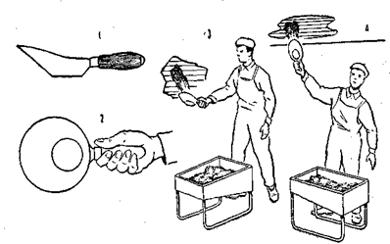
Нанесение обрызга
Обрызг делают жидким, как кефир, раствором, нанося его на стену штукатурным ковшом или мастерком, им зачерпывают раствор из ведра и накидывают на стену. Обрызг следует обязательно набрасывать, но здесь нужен навык. В пинг-понг играли? При набрасывании раствора на стену кистевое движение руки примерно такое же, как при игре в настольный теннис.

Slide 4
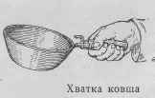
Кидать надо не слишком сильно, но и не слабо — так, чтобы раствор прилипал к стене, но не разбрызгивался при этом. Нанесенный раствор не разравнивают, а оставляют высыхать на стене, как есть. Обрызг — первый слой штукатурного намета. Толщина его должна быть не менее 2 и не более 5 мм. Раствор наносят набрасыванием сплошным слоем, без пропусков. Его назначение — заполнить все шероховатости, а у деревянных стен — проникнуть под дрань и зацепиться за нее.

Slide 5
Нанесение грунта
Грунтовочный раствор наносят, набрасывая его мастерком с сокола, или ковшом из ведра. Грунт — второй слой штукатурного намета, наносимый на обрызг после его схватывания и легкого отвердения. Раствор густоты сметаны или теста. Это основной слой штукатурки. Наносят его в один, два или более слоев, что зависит от требуемой толщины штукатурки. Каждый слой разравнивают, особенно тщательно — последний, на который будет нанесен тонкий слой накрывки.

Slide 6
Приготовленный раствор накладывают на сокол штукатурным мастерком . Для этого сокол одним концом опирают на ящик, второй конец поднимают под углом 25–30° над ящиком и мастерком быстро набирают на сокол порцию раствора (2–4 л), оправляют его, то есть снимают с краев излишки, чтобы предупредить потери раствора при его переноске от ящика к месту укладки.

Slide 7
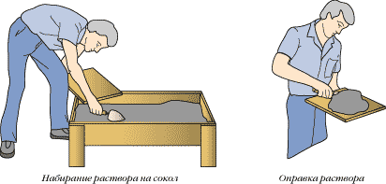

Slide 8
Набрасывание раствора с сокола
При нанесении раствора на стену сокол должен быть наклонен от себя. Тогда рука, держащая сокол, будет защищена от попадания на нее раствора. Раствор с сокола набирают ребром или концом кельмы. Кельму с раствором подносят к стене, кистью руки делают взмах кельмой с резкой остановкой, при этом раствор слетает на поверхность стены. Однако слишком сильно взмахивать рукой нельзя, так как раствор будет разбрызгиваться. Наносить раствор приходится на разных уровнях, слева направо и справа налево .

Slide 9
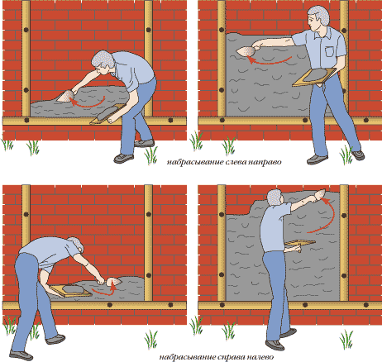

Slide 10
Намазывание раствора
При оштукатуривании по металлической сетке, дранке и при беспесчаной накрывке рабочий наносит раствор на поверхность стальной гладилкой, сдвигая его с сокола. Держа сокол в одной руке почти горизонтально, отделите кельмой слой раствора. Наклоните сокол, как показано на рисунке, и намажьте часть раствора на стену движением кельмы вверх. Затем распределите раствор по стене. После каждого движения поворачивайте сокол примерно на четверть: это сохранит центровку и вам будет легче держать сокол в руке.

Slide 11
При работе с соколом в одну руку берут сокол, в другую — мастерок. На сокол набирают раствор и приставляют его к стене так, чтобы верхний край щита сокола отстоял от поверхности на 50–100 мм, а нижний был прижат к поверхности на толщину наносимого слоя.
На сокол нажимают концом мастерка, упертым под шпонку сокола, и перемещают его. По мере продвижения сокола раствор намазывается на поверхность, а приподнятый второй край сокола постепенно прижимается к ней. При соответствующем навыке разравнивать соколом раствор можно очень ровно.

Slide 12
При работе с полутерком на него грядкой накладывают раствор, подходят к поверхности стены, приставляют к ней полутерок, нажимают и ведут по стене снизу вверх. Ширина полотна полутерка должна быть 1200 мм, чтобы на нем можно было удержать больше раствора.

Slide 13
Грунт разравнивают сглаживанием или срезыванием.
Заполнив пространство между маяками, следует разровнять раствор полутерком. Следите за тем, чтобы в растворе не оставалось пузырьков воздуха и покрытие плотно прилегало к стене. Движения полутерка могут быть зигзагообразные: короткие — слева направо и справа налево, длинное — вверх и немного в сторону.
Для сглаживания намета применяют полутерки длиной до 1200 мм (при обработке больших поверхностей) и длиной 800 и 350 мм (для малых поверхностей). Чтобы легче было работать, у гладящей доски полутерка срезают угловые фаски, а одну из продольных и одну из торцовых сторон можно оббить кровельной сталью. Штукатурное покрытие должно иметь одинаковую толщину. Разравнивание раствора соколом и полутерком производится так же, как и его намазывание, только на инструменте не должно быть раствора. Если полутерок тянет за собой раствор, то выполните указанную работу после того, как раствор немного схватится.

Slide 14
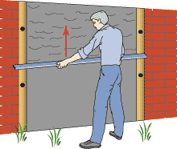
Для выравнивания намета срезанием применяют правила, малки и плоскостные шаблоны. Правило упирают обоими концами в деревянные или стальные направляющие маяки и срезают им избыточный раствор. Срезанный раствор снимают с правила мастерком и отправляют назад в растворный ящик. Раствор в растворном ящике омолаживают перемешиванием без добавления воды. Поэтому очень важно определиться с первоначальным объемом замешивания раствора, объем должен быть таким, чтобы его хватало на период времени до начала схватывания.
Выравнивание штукатурного намета срезанием правилом

Slide 15
Нанесение накрывочного слоя
Накрывка — третий слой раствора толщиной 2–4 мм. Его наносят на грунт, который должен быть хорошо выровнен. Если грунт сухой, его обязательно смачивают водой с кисти и на влажный грунт наносят накрывку. Однако лучше наносить накрывку на грунт, который уже схватился, но еще не высох. Это обеспечивает наиболее прочное сцепление накрывки с грунтом. Толщина накрывки зависит от ровности грунта. Густота раствора для накрывки такая же, каким выполнялся грунт. Для штукатурки под покраску желательно приготовить его на мелком песке, просеянном через частое сито с ячейками 1,5×1,5 мм. Такая накрывка чисто затирается и при окрашивании позволяет обойтись без шпатлевания.

Slide 16
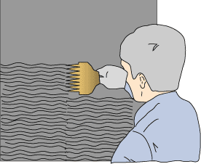
При толщине накрывочного слоя более 5 мм поверхность грунта нарезают волнообразными бороздами.
Нарезка штукатурного слоя под следующий слой грунта или под накрывку
Каждый последующий слой штукатурки (грунта и накрывки) на цементном вяжущем наносят только по окончании схватывания раствора, а на известковом вяжущем — после начала побеления предыдущего слоя.

Slide 17
Как только накрывка схватится, приступают к затирке. Затирка удаляет следы от полутерка, ею выравнивают бугры и ямы. Пересохшую накрывку смачивают с кисти водой и затирают. Смачивать нужно не сильно, так как намокшую штукатурку затереть будет невозможно. После затирки накрывка должна стать ровной и гладкой, без раковин, бугров и следов штукатурных инструментов.
Затирку делают «вкруговую» и «в разгонку» , губчатой теркой, обильно смоченной водой. Для образования идеально гладкой поверхности производят повторное заглаживание (не позднее чем через 24 часа после схватывания растворной смеси) поверхности, предварительно смоченной водой. После вторичного заглаживания и сушки поверхность становится немного глянцевой и готова под высококачественную окраску.

Slide 18
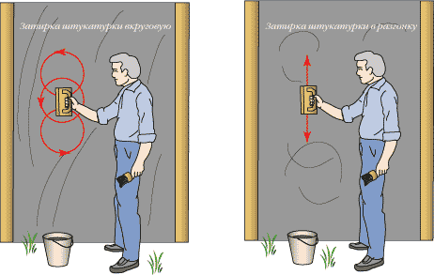
Затирка штукатурки вкруговую и в разгонку

Slide 19
При затирке вкруговую терку прижимают полотном к штукатурке и выполняют ею круговые движения по часовой и против часовой стрелки. При этом бугорки раствора срезаются, а ямки заполняются раствором. Если они глубокие, то мастерком снимают скопившийся на кромках терки раствор, переносят его на плоскость терки и замазывают им впадины. Одновременно терка уплотняет раствор. В тех местах, где на штукатурке видны выступы, следует сильнее нажимать на терку, а где впадины — ослаблять нажим. Терку нужно периодически мыть или смачивать, поэтому держите поблизости с собой ведро с водой.

Slide 20
При затирке вкруговую на поверхности остаются кругообразные следы. Чтобы их не было, штукатурку дополнительно затирают в разгонку. Её делают по свежей затирке вкруговую. Сначала затирают вкруговую примерно 1 м² поверхности и тут же производят затирку в разгонку. На затертой поверхности не должно быть бугров и пропущенных мест, так как последующее окрашивание покажет все недостатки штукатурки.

Slide 21
Требования к качеству штукатурки
Отклонения | Допустимые отклонения по качеству штукатурки
 | простой | улучшенной | высококачественной
Неровности поверхности (обнаруживаются при накладывании правила или шаблона длиной 2 м) | Не более трех неровностей глубиной или высотой до 5 мм | Не более двух неровностей до 3 мм | Глубиной или высотой до 2 мм
Отклонение поверхности от вертикали | 15 мм на высоту помещения | 2 мм на 1 м высоты, но не более 10 мм на всю высоту помещения | 1 мм на 1 м высоты, но не более 5 мм на всю высоту помещения

Slide 22
То же, от горизонтали | 15 мм на все помещение | 2 мм на 1 м длины, но не более 10 мм на всю длину помещения или его часть, ограниченную прогонами, балками и т.п. | 1 мм на 1 м длины, но не более 7 мм на всю длину |помещения или его часть, ограниченную прогонами, балками и т.п.
Отклонения лузг, усенков, оконных и дверных откосов, пилястр, столбов и т.п. от вертикали и горизонтали | 10 мм на все помещение | 2 мм на 1 м высоты или длины, но не более 5 мм на весь элемент | 1 мм на 1 м высоты или длины, но не более 3 мм на весь элемент

Slide 23
Отклонения радиуса криволинейных поверхностей от проектной величины (проверяют лекалом) | 10 мм | 7 мм | 5 мм
Отклонение ширины оштукатуренного откоса от проектной | Не проверяются | 3 мм | 2 мм
1 Отклонение тяг от прямой линии в пределах между углами пересечения тяг и раскреповок | 6 мм | 3 мм | 2 мм

